Slide 1


ANÁLISIS DE LOS ERRORES EN LOS DESPLAZAMIENTOS DE CAMILLA EN TRATAMIENTOS DE RT (OFFLINE REVIEW)
INSTITUTO NACIONAL DE CANCEROLOGÍA

Slide 2
Desplazamientos
La
Clasificación
DESPLAZAMIENTOS LINEALES
DESPLAZAMIENTOS ANGULARES

Slide 3
Clasificación
DESPLAZAMIENTOS LINEALES
DESPLAZAMIENTOS ANGULARES

Slide 4
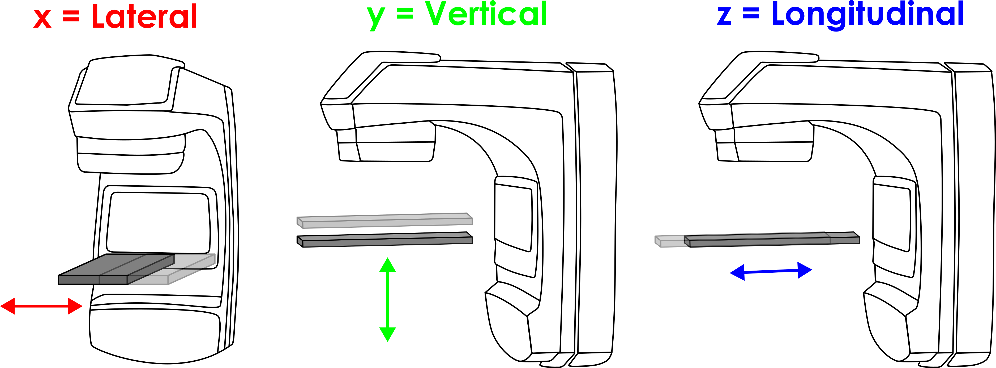
Desplazamientos lineales
DESPLAZAMIENTOS ANGULARES

Slide 5
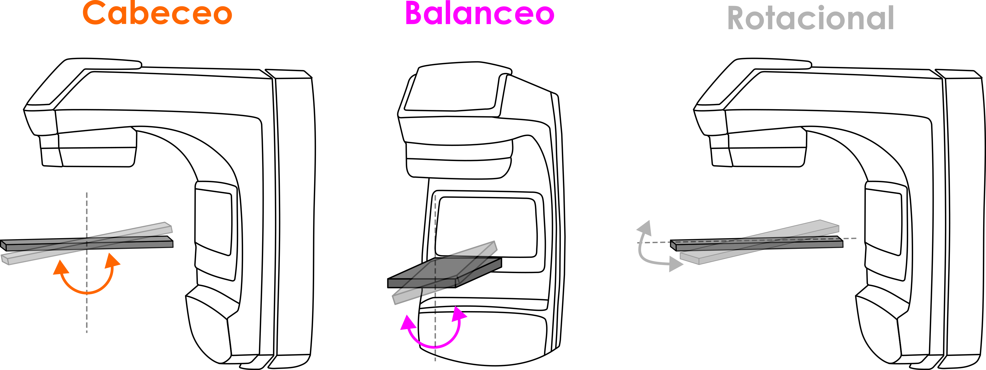
Desplazamientos angulares

Slide 6

11 de julio de 2024
25 de septiembre de 2024

Slide 7
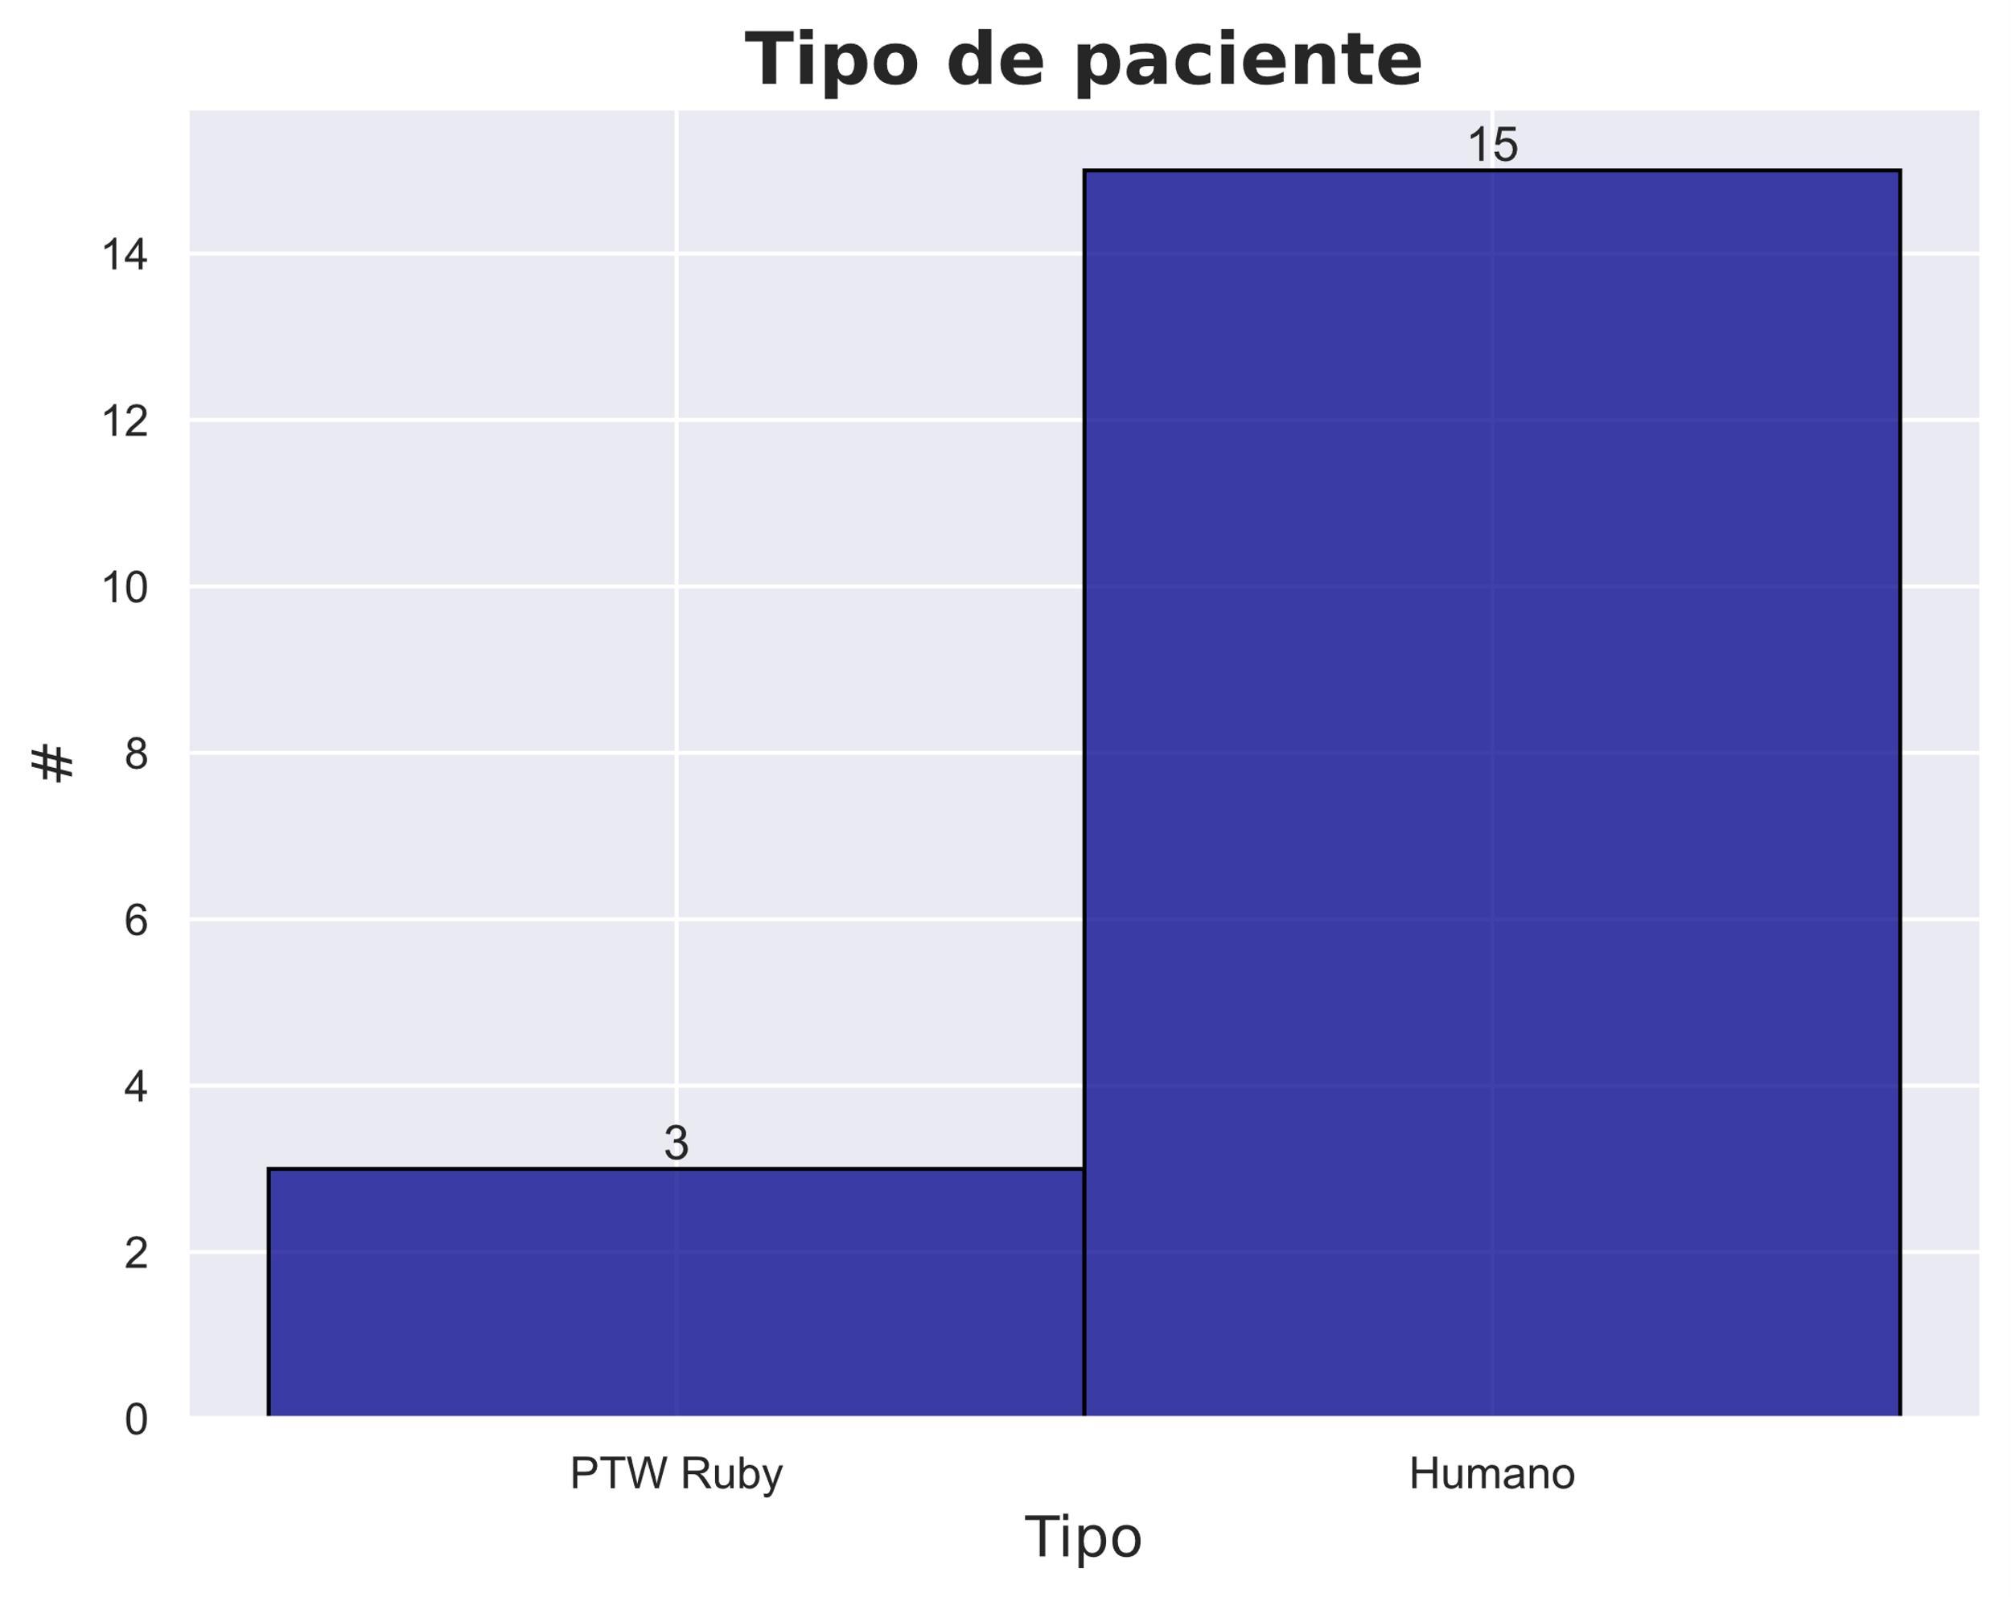
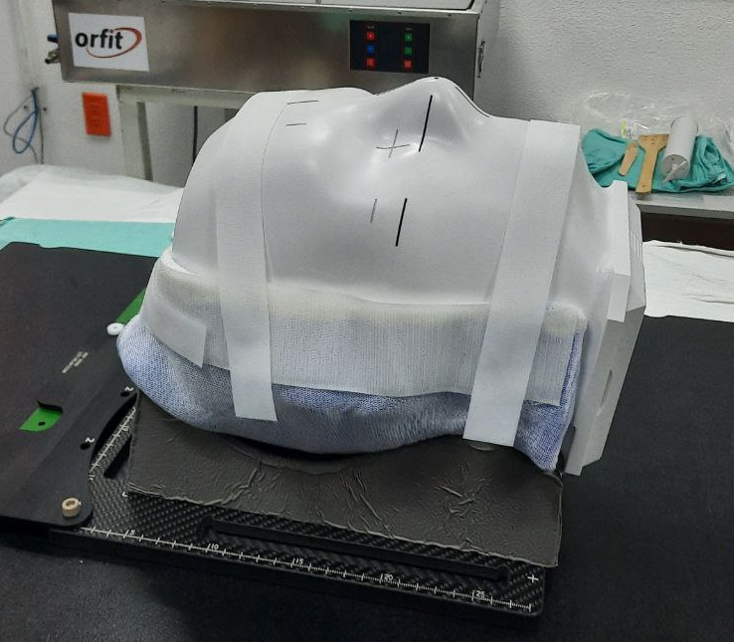
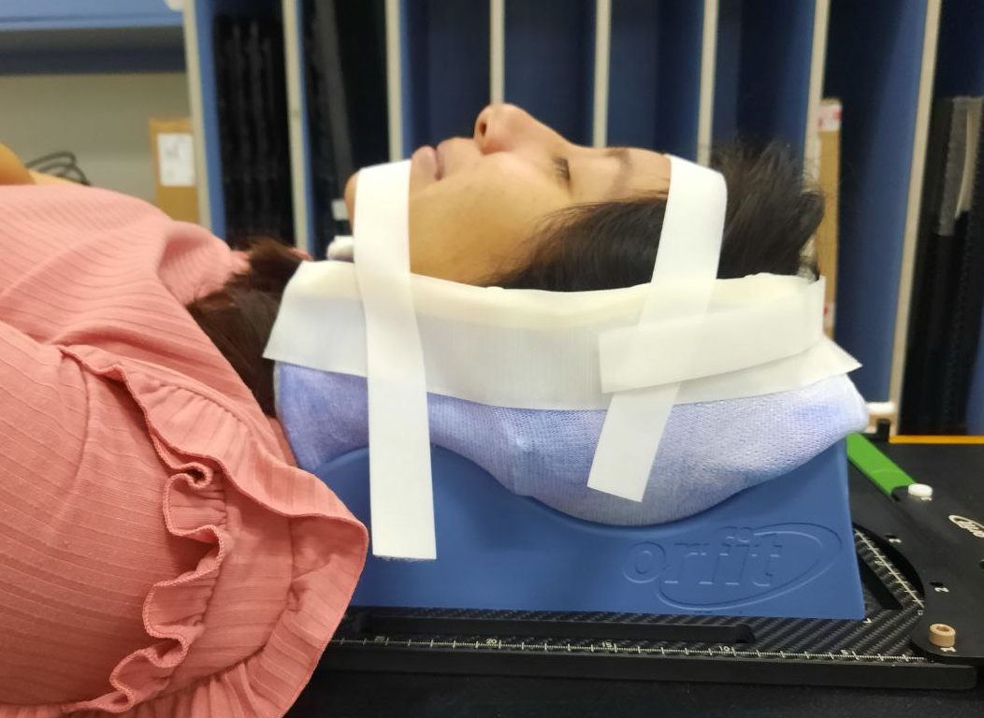

Slide 8
